Slide 1
MATERI PERKULIAHAN MACHINE LEARNING
Neural Network
9
Kelompok Keilmuan
Computer Science

Slide 2
Tujuan
Memahami konsep Neural Network

Slide 3
N E U R A L N E T W O R K

Slide 4
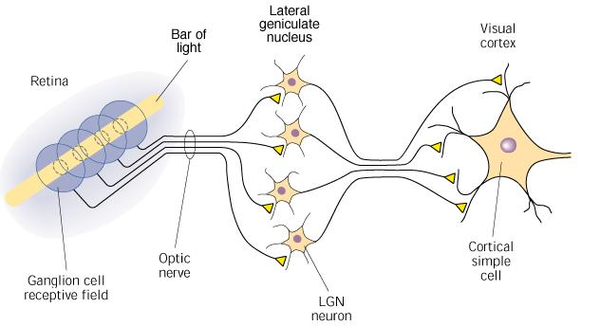
NERVES / SYARAF
Neuron adalah bagian dari syaraf

Slide 5
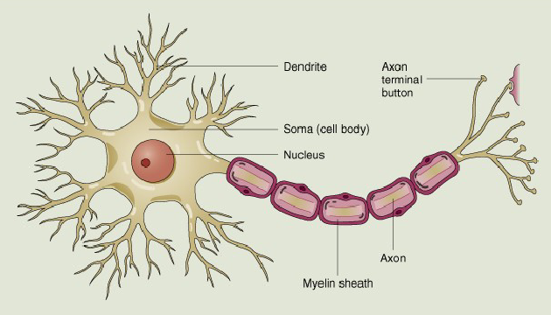
NEURON
Neuron : satuan pemroses terkecil
© 2000 John Wiley & Sons, Inc.

Slide 6
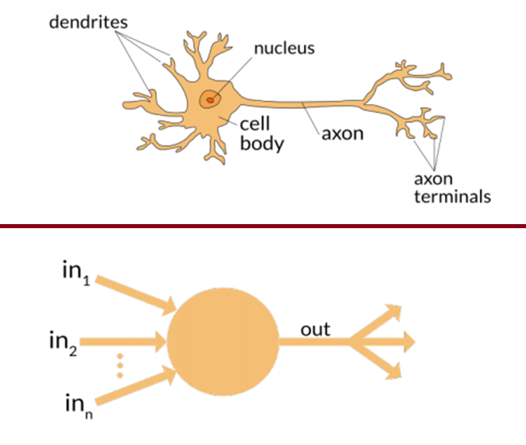
NEURON
N a t u r a l
A r t i f i c i a l

Slide 7
S E J A R A H

Slide 8
SEJARAH

Slide 9
K O N S E P D A S A R

Slide 10
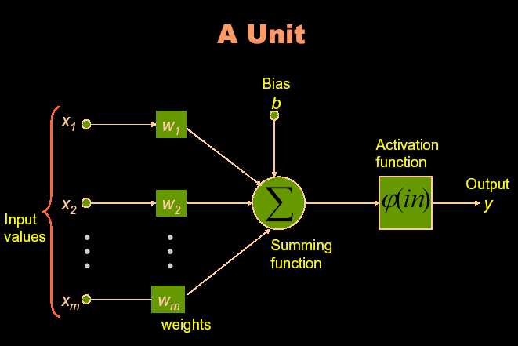
SKEMA UMUM

Slide 11
RUMUS UMUM
Tahap Perhitungan : Tahap 1 :
Tahap 2 :

Slide 12
Single Layer Perceptron

Slide 13
Single Layer Perceptron
Tetapkan nilai - nilai :
Bobot awal (W_{ij}); i = bobot ke-i; j = variabel masukan bobot ke-j;
Maksimum iterasi (epoh) : MaxEpoh;
Parameter learning rate (α);
Error minimum yang diharapkan (Eps).
Masukan nilai - nilai :
Masukan : x(m,n);
m = menunjukkan data ke-m;
n = menunjukkan variabel masukan ke-n;
Target : T(m,1);
Tetapkan kondisi awal :
epoh=0;
eps=1.

Slide 14
Single Layer Perceptron
Kerjakan jika : (epoh ˂ MaxEpoh) atau (α ˃ eps)
epoh = epoh+1;
Kerjakan untuk I = 1 sampai n
Hitung X_{i} . W_{j}
Hitung nilai C_{j} dari selisih antara X_{i} . W_{j} dengan T
Cari minimum C_{j}
Perbaiki W_{j} dengan ketentuan :
Jika T = C_{j} maka :
Wj(baru)=Wj(lama)+α[Xi-Wj(lama)];
Jika T ≠ C_{j} maka :
Wj(baru)=Wj(lama)–α[Xi-Wj(lama)];
Kurangi nilai (α) = α – α*0,1;

Slide 15
Single Layer Perceptron
5. Setelah MaxEpoch terpenuhi, maka W_{j} terakhir akan digunakan untuk proses pengujian

Slide 16
Latih neuron dengan dataset berikut menggunakan algoritma Single Layer Perceptron.
( $α$ = 0,05 | eps = 0,1 | MaxEpoch = 1000)
No | $$f_{1}$$ | $$f_{2}$$ | $$f_{3}$$ | $$f_{4}$$ | Target
1 | 1 | 1 | 0 | 0 | 1
2 | 1 | 0 | 1 | 0 | 1
3 | 0 | 1 | 1 | 0 | 0
Tentukan kelas untuk data uji berikut:
{ 1, 1, 0, 1}

Slide 17
L A T I H A N

Slide 18
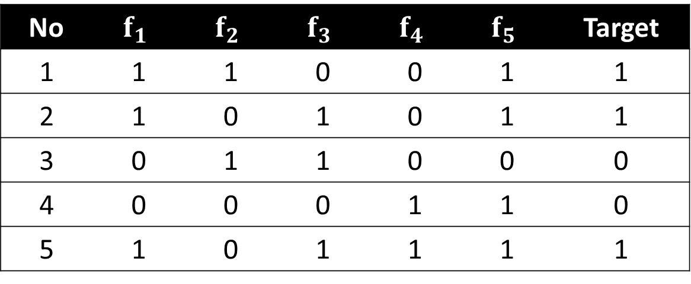
Latih neuron dengan dataset berikut menggunakan algoritma Single Layer Perceptron.
(eps = 0,005 | $α$ = 0,1 | MaxEpoch = 2)
No | $$f_{1}$$ | $$f_{2}$$ | $$f_{3}$$ | $$f_{4}$$ | $$f_{5}$$ | Target
1 | 1 | 1 | 0 | 0 | 1 | 1
2 | 1 | 0 | 1 | 0 | 1 | 1
3 | 0 | 1 | 1 | 0 | 0 | 0
4 | 0 | 0 | 0 | 1 | 1 | 0
5 | 1 | 0 | 1 | 1 | 1 | 1
Tentukan kelas untuk data uji berikut:
{ 0, 1, 1, 0, 1}

